Slide 1


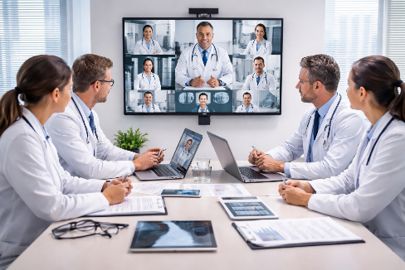
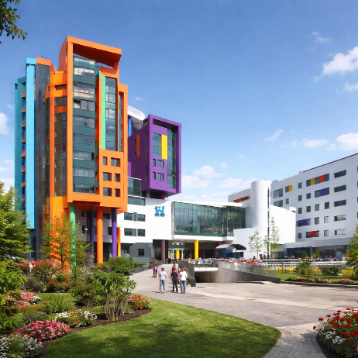
Костин Филипп Николаевич – заместитель директора управления – врач-методист
ФГБУ «НМИЦ ДГОИ им. Дмитрия Рогачева» Минздрава России, Москва
Развитие телемедицины в ФГБУ "НМИЦ ДГОИ им. Дмитрия Рогачева" Минздрава России: повышение качества и доступности специализированной помощи детям с онкологическими и гематологическими заболеваниями
Актуальность
Цели и задачи
Материалы и методы
Детская онкология и гематология требуют быстрой маршрутизации, экспертной верификации диагноза и своевременной коррекции терапии.
Существенная часть пациентов проживает в регионах, где доступ к узким специалистам и федеральному опыту ограничен.
Телемедицина позволяет сократить время до принятия клинических решений, повысить преемственность между уровнями помощи и снизить число необоснованных направлений/госпитализаций.
Цель: повысить качество и доступность специализированной помощи детям с онкологическими и гематологическими заболеваниями за счет развития телемедицинских технологий в НМИЦ ДГОИ.
Задачи:
Обеспечить экспертную поддержку: уточнение диагноза, рекомендаций по лечению, тактики ведения осложнений.
Сократить сроки получения заключений и улучшить маршрутизацию пациентов
Повысить компетенции региональных специалистов через разборы клинических случаев.
Внедрение и развитие телемедицинского взаимодействия «врач–врач» между НМИЦ и региональными медицинскими организациями.
Оценивались (в рамках внутреннего мониторинга):
сроки подготовки экспертного заключения;
доля случаев с изменением/уточнением диагноза или тактики;
влияние на маршрутизацию (необходимость направления в федеральный центр, возможность ведения в регионе).
Результаты
Сформирован устойчивый канал связи НМИЦ с регионами для оперативного экспертного сопровождения пациентов.
Телемедицинские консультации обеспечили:
более раннее принятие клинических решений по сложным случаям;
повышение обоснованности направлений в федеральный центр (приоритет — действительно нуждающимся);
возможность ведения части пациентов по рекомендациям НМИЦ на месте, без задержек, связанных с логистикой.
Отмечено улучшение преемственности и стандартизации подходов (единые рекомендации, контроль соответствия тактики профилю заболевания).
Выводы
Развитие телемедицины в ФГБУ «НМИЦ ДГОИ им. Дмитрия Рогачева» Минздрава России является эффективным инструментом повышения доступности федеральной экспертизы для детей из регионов.
Телемедицинские технологии способствуют улучшению качества помощи за счет своевременной корректировки диагноза/лечения и оптимизации маршрутизации.
Перспективы: расширение мультидисциплинарных телемедицинских консилиумов, унификация пакета направляемых данных, интеграция обучения региональных команд через регулярные разборы.
Контакты
Костин Филипп Николаевич – +7 999 860 83 30 filipp.kostin@dgoi.ru

